Slide 1

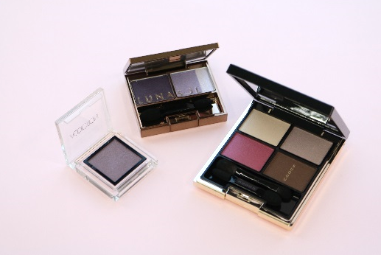

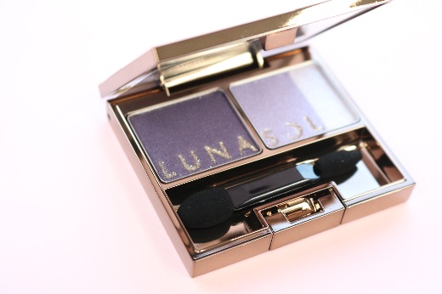
1218-1
トップ ＞ 記事一覧 ＞ 【クリスマスまであと7日】特別な日のアイメイクは旬のパープルで！
【クリスマスまであと7日】特別な日のアイメイクは旬のパープルで！
2018.12.18
NEW
商品紹介
化粧品バイヤー
TOKICO
クリスマスにはちょっとトレンド感のあるアイメイクにトライしたい♡そんな気分にぴったりなのが、旬のパープル系アイシャドウです。一口に“パープル”といっても、色合いや質感のニュアンスはさまざま。選び方次第で、色っぽくも可愛くもなる色なんですよ♪今までこの色に手を伸ばさなかった方も、お気に入りを見つけてみてくださいね。
洗練された雰囲気になれる〈ルナソル〉の“ヴァイオレット” 。
〈ルナソル〉スパークリングライトアイズ(02)税込4,320円
大人っぽい印象の目元を演出したい時にチェックしたいのが“ヴァイオレット”。パープル系の王道カラーですね。こちらは透明度の高いパールによる繊細なきらめきがあり、シアーな仕上がりに。アイシャドウに定評がある〈ルナソル〉だけあって、澄んだ色が肌にすっとなじんでくれます。アイホール全体に広げるライトカラーと締め色のセットだから、簡単にバランスのいいメイクが完成するのも◎です♡

Slide 2
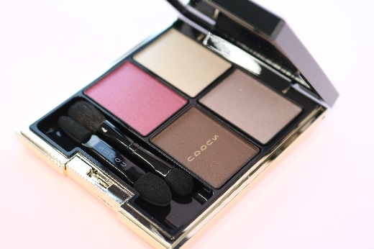
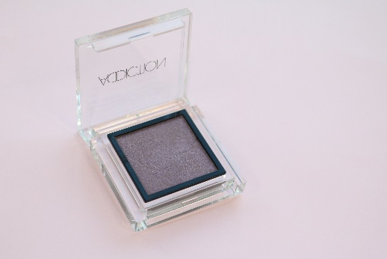
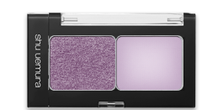
1218-2
〈スック〉の人気パレットで、“モーヴ”にピンクをきかせて。
〈スック〉デザイニング カラー アイズ(06)税込7,344円
ちょっと変化球の“パープル”を楽しむなら、〈スック〉のこちら。「宵紅-YOIBENI」と名付けられたパレットで、モーヴグレーを基調に、鮮烈なピンクがアクセントに♡右下のブラウン系も“モーヴ”と相性のいい色で、今っぽい雰囲気に仕上がります☆目の下や目尻にピンクを効かせる、遊び心のあるメイクがおすすめです。
“モーヴ”を生かした自分流の組み合わせが楽しい〈アディクション〉。
〈アディクション〉ザ アイシャドウ(After Hours)税込2,160円
“モーヴ”を手軽に取り入れられるのが、カラーバリエが豊富な〈アディクション〉の単色アイシャドウ。こちらは、ピンクとシルバーのパールがきらめき、スタイリッシュな印象に☆薄くつけると普段づかいもしやすく、手持ちのベージュ系カラーなどの締め色にも使える、汎用性の高さも魅力です。クリスマスメイクなら、ラメ感の強いものを重ねて華やかさをアップさせみては？
物語のある色の名前にも注目したい〈シュウ ウエムラ〉。
〈シュウ ウエムラ〉プレスド アイシャドー〈レフィル〉(左からME785、P714)各税込2,160円、カスタムケースⅡ 税込756円

Slide 3
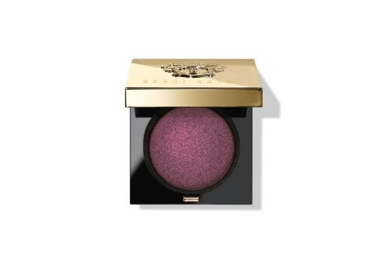


1218-3
豊富なカラーが揃う単色アイシャドウといえば、〈シュウ ウエムラ〉も外せません。特にこの2色は、さまざまな色にあふれる東京にインスピレーションを受けた「COLORS OF TOKYO」というシリーズにラインナップされているカラー。ME785は銀座のように高貴でエレガントな“GINZA VIOLET”、P714は伝統的な日本の色・藤色で、“FUJI PURPLE”という名前がついています。ストーリー性のある色をまとうのも、心ときめきますね♡
印象的なパーティメイクが叶う〈ボビイ ブラウン〉。
〈ボビイ ブラウン〉リュクス アイシャドウ リッチ メタル(03)税込4,536円
クリスマスのパーティメイクにぴったりな“パープル”なのが、〈ボビイ ブラウン〉のリュクス アイシャドウ。鮮やかなピンクパープルメタリックの「03ハイオクタン」は、濡れたように輝くリッチ メタルのタイプだから、インパクトのある目元が作れます☆とてもなめらかな塗り心地で、まぶたにピタッと密着して美しく発色。水に濡らして使うとより強い発色とツヤ感になるので、気合いを入れたパーティ仕様になりますよ♪
各ブランドが注目色としてリリースし、どんどん進化している“パープル”のアイシャドウ。店頭でいろいろ試して、自分にぴったりの一品を探してみてくださいね☆
#冬コスメ
#ルナソル
#スック
#アディクション
#シュウウエムラ
#ボビイブラウン
#パープル
#アイシャドウ

